Slide 1
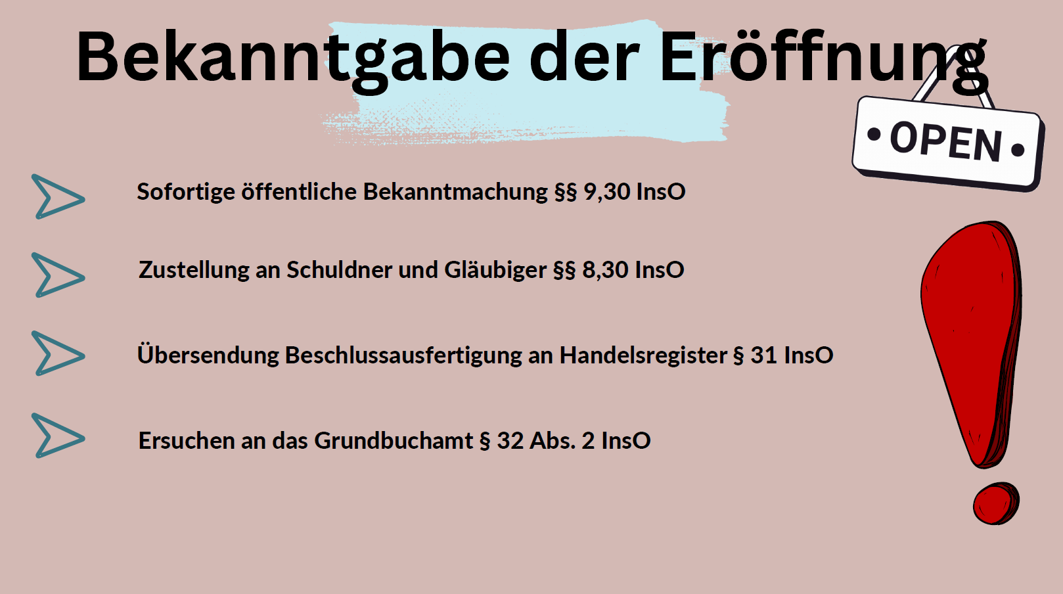

Slide 2
Eröffnungsbeschluss – vom Ri erlassen:
inkl. Datum und Uhrzeit
Ankündigung der RSB – erscheint im Beschluss nur, wenn auch der Antrag auf RSB im System eingetragen wurde
Benennung Insolvenzverwalter (IV)
Aufforderung an Gl. zur Anmeldung ihrer Forderungen beim IV; Zeitraum mind. 2 Wo., max. 3 Mo.
(keine Forderungsanmeldung – keine Quote, fallen aber unter die RSB)
Widerspruch d. Sch. oder d. IV gegen eine Forderung – bi. 4 Mo. (Forderung gilt trotzdem als angemeldet)
mit Beschluss auch Bestellungsurkunde für IV:
nicht foliieren!
Ri-Unterschrift?!
UdG siegelt noch
bekommt IV mit allen Unterlagen übersandt
(eAkte: elektronische Bestellungsurkunde; in Papierform nur noch, wenn in der InsO-Masse Immobilien vorhanden sind)
Akte mit EÖ-Beschluss unter eilt zum Rpfl.
Verfügung zur Expedition inkl. VÖ und MiZi‘s

Slide 3


Slide 4


Slide 5


Slide 6
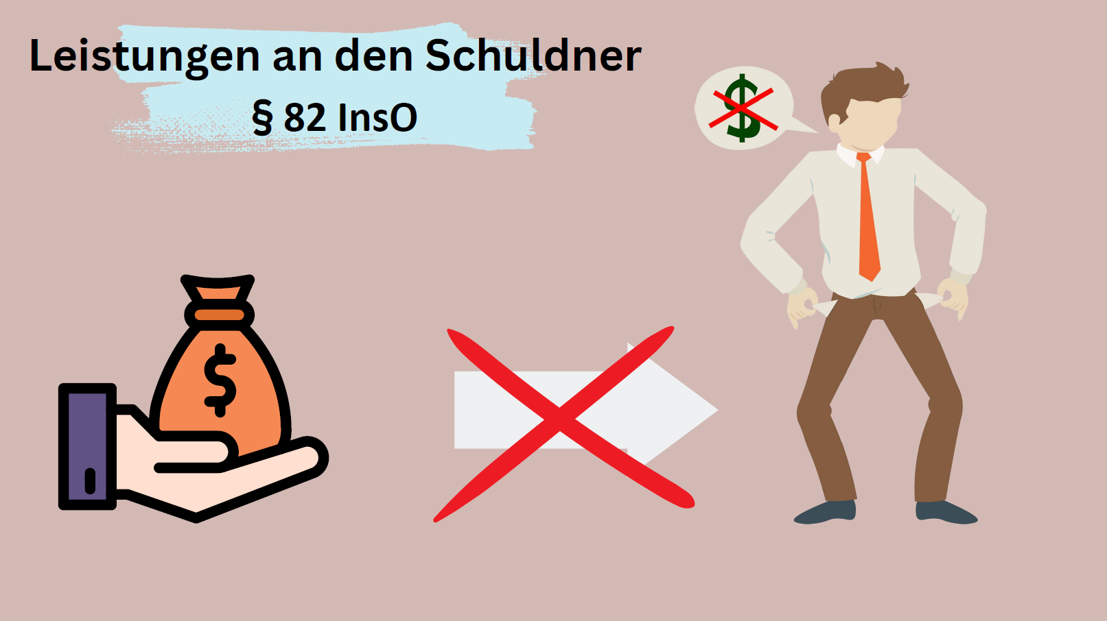

Slide 7


Slide 8
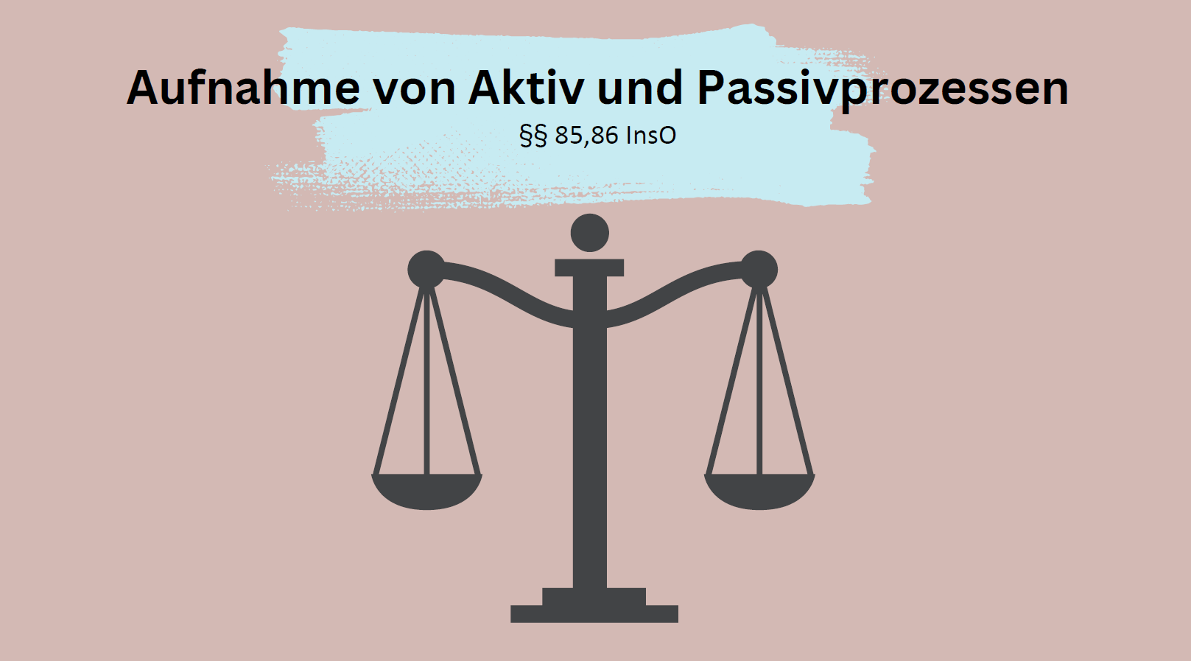

Slide 9
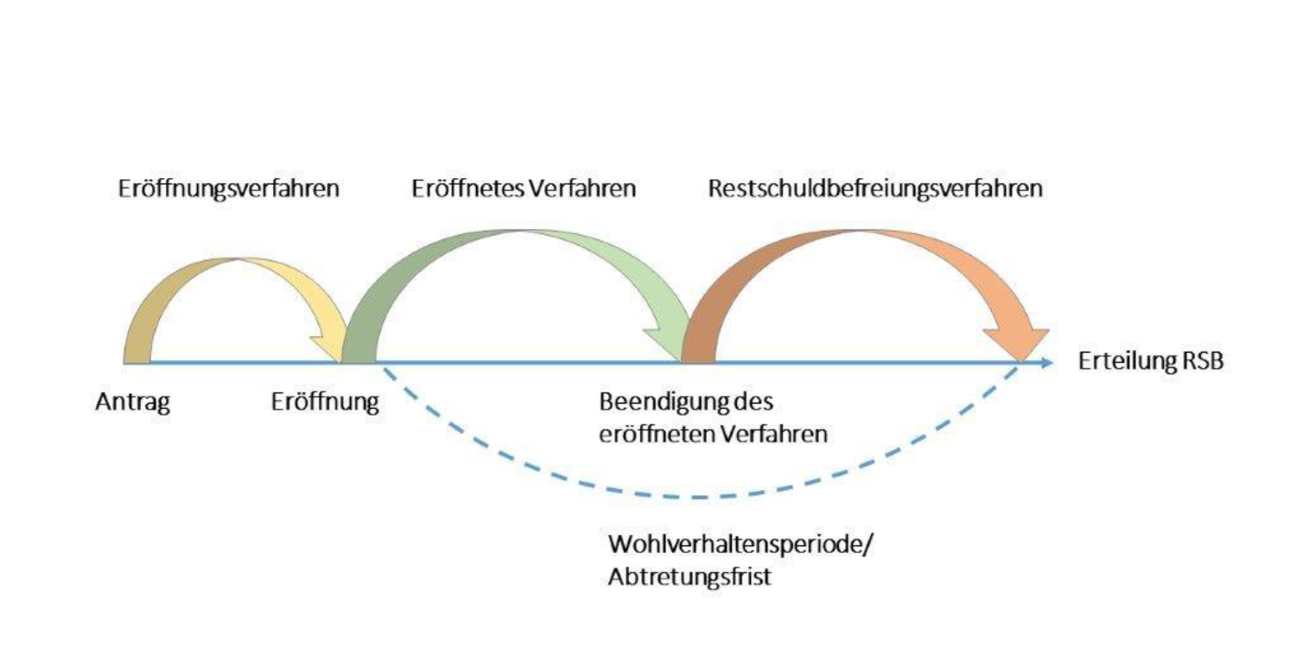

Slide 10
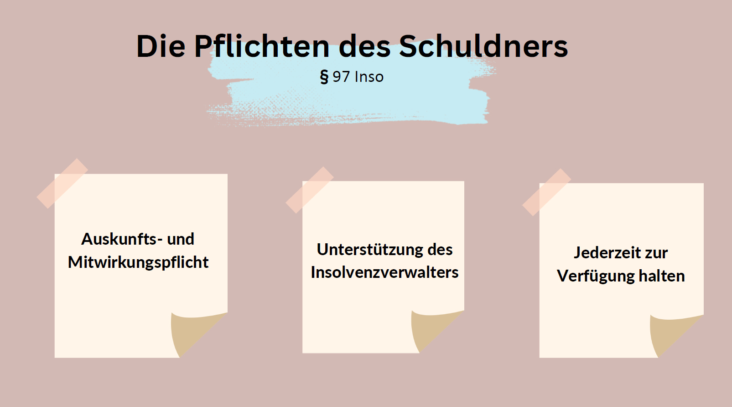

Slide 11
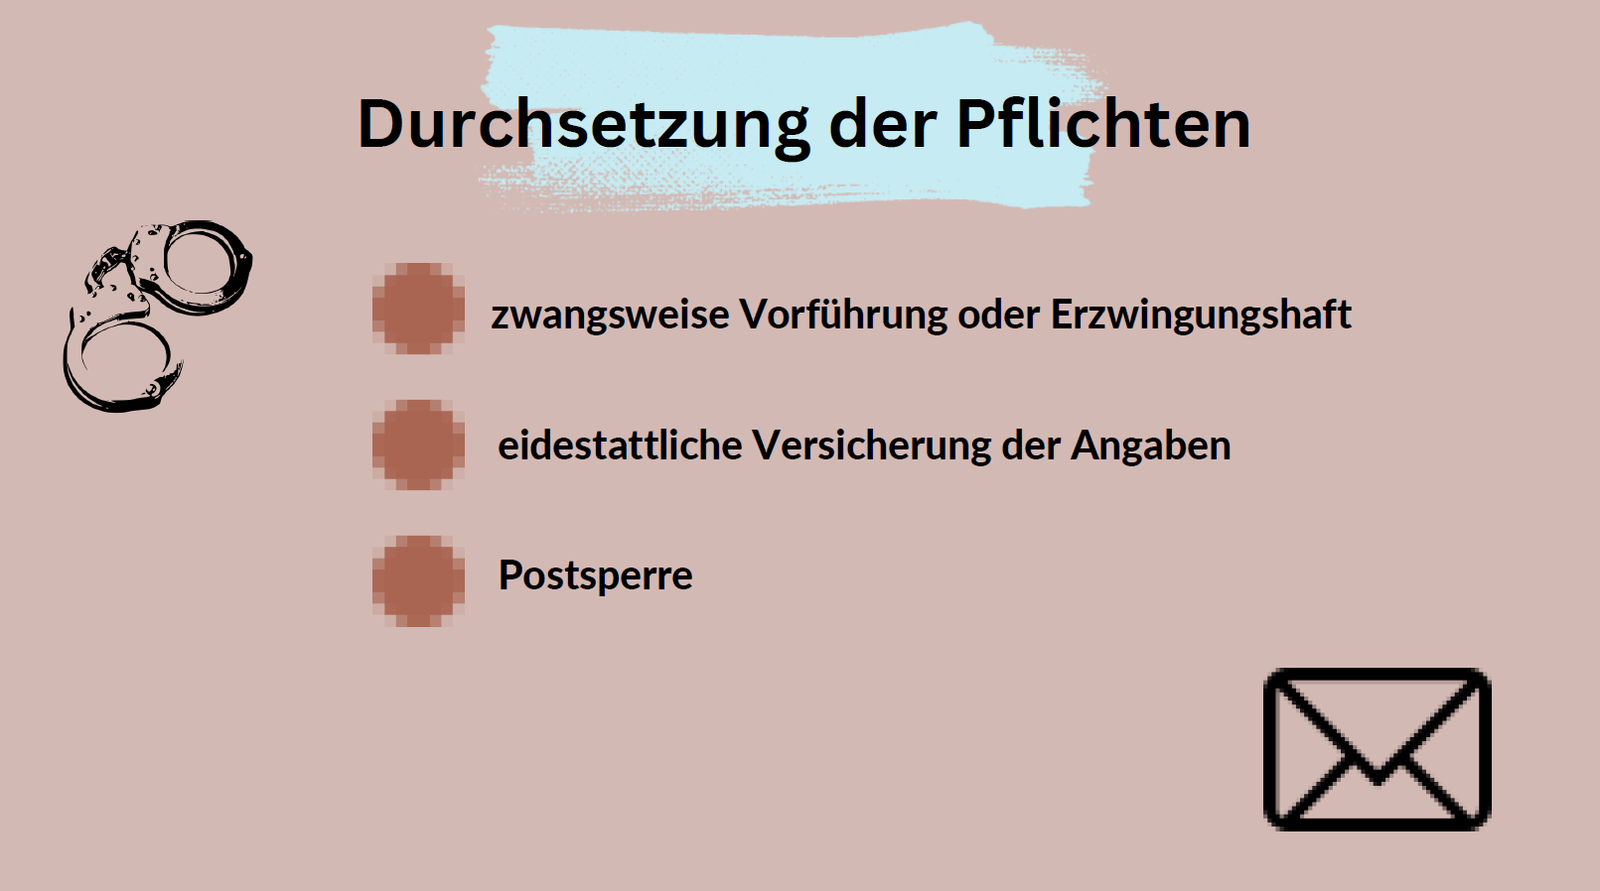

Slide 12
